Slide 1
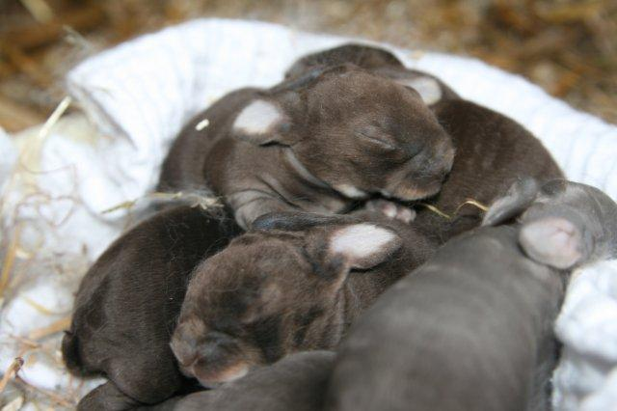
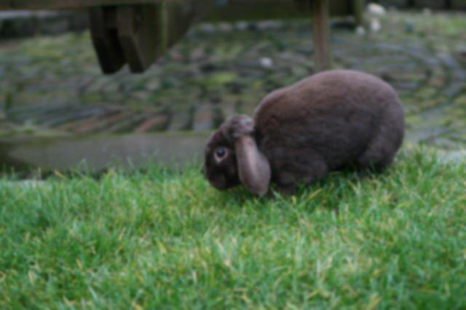
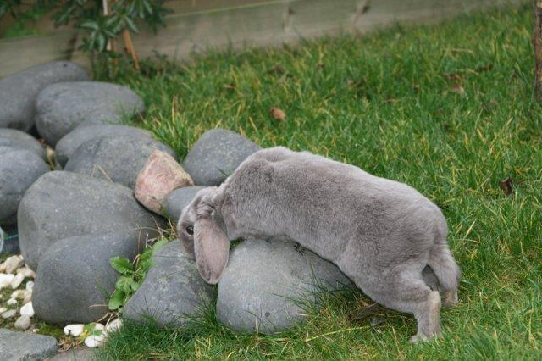
Konijn:Voortplanting
Diersoortverdieping: het konijn

Slide 2
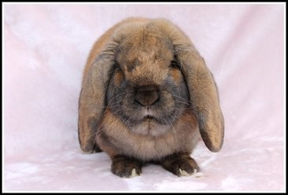
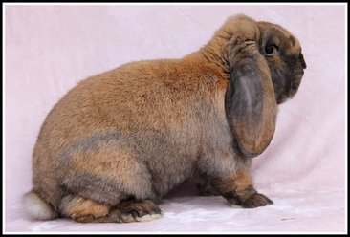
Ram
Groter en grover van bouw
Bredere kop
Meer markeer-/sproeigedrag
Rustiger/vriendelijker/gelijkmatiger temperament?

Slide 5
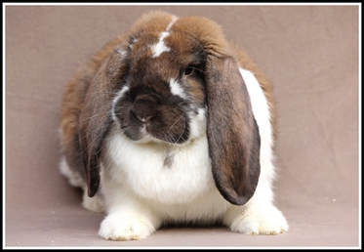
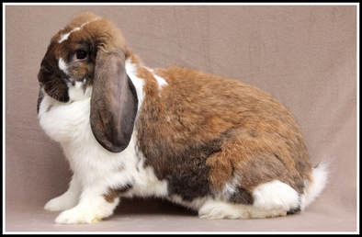
Voedster
Kleiner/langer van bouw
Tepels, wam
Periodiek hormonaal gedrag (agressie, sproeien, schijnzwanger, nesteldrang)
Actiever, temperamentvoller gedrag?

Slide 8
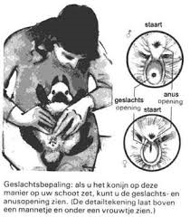
Geslachtsbepaling
Video geslachtsbepaling (Engels)
Video geslachtsbepaling jong konijn (Engels)
Video geslachtsbepaling babykonijn (Engels)
Video geslachtsbepaling babykonijn 2 (Engels)

Slide 9
Kengetallen
Geslachtsrijp: 2-3 maanden
Fokrijp: vanaf 6 maanden
Castratie: ram vanaf ong. 5 maanden, voedster vanaf ongeveer 7 maanden
Waarom? Minder kans op baarmoedertumoren en –ontstekingen (voedster), minder hormonaal gedrag ram en (voedster), mogelijkheid tot koppelen (ram)

Slide 10
Voortplantingscyclus
Vruchtbaar: gehele jaar door, maar oorspronkelijk seasonal breeder (voorjaar)
Meest vruchtbaar: februari-augustus
Minst vruchtbaar: oktober-januari
Meeste voedsters geen vaste cyclus (12-16 dagen?)
Bronstkenmerk: vulva rood en gezwollen
Geïnduceerde ovulatie

Slide 11
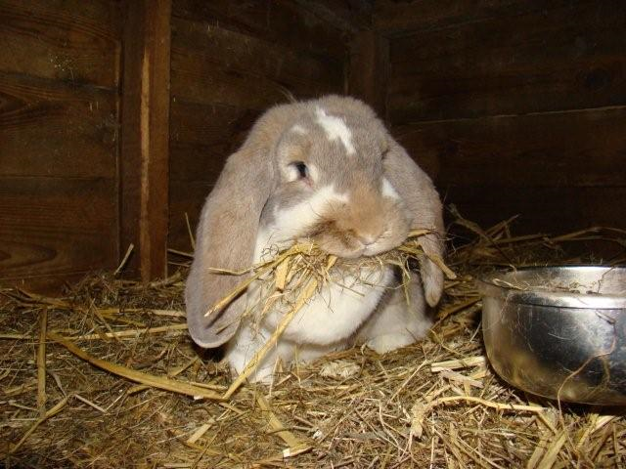
Voortplantingscyclus 2
Draagtijd: 30 dagen
Teken naderende bevalling: nest maken (<1 dag)
Nestgrootte: 1-12, gem. 6
Afname melkgift: 3e week, 4e week
Speenleeftijd: 6 weken
Volgende dekking mogelijk: direct na bevalling, verstandig is ruim na spenen eerste nest

Slide 12
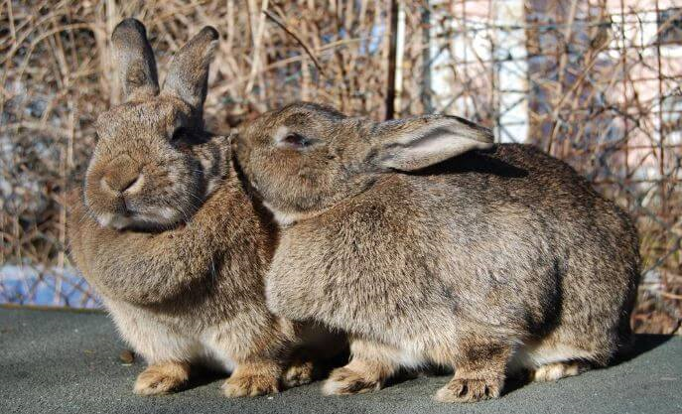
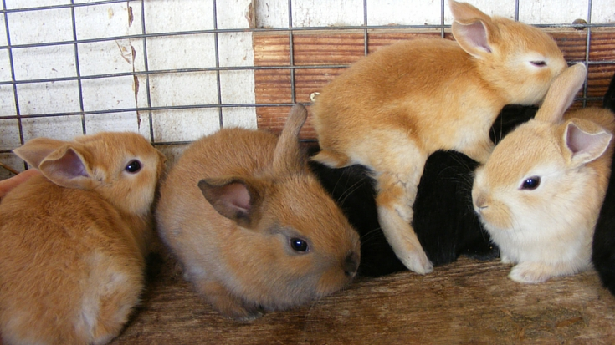
Filmpjes dekking, geboorte en jongen
Dekking
Dekking 2
Geboorte
Ontwikkeling jongen

Slide 13
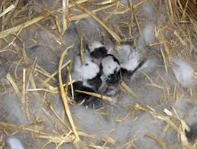
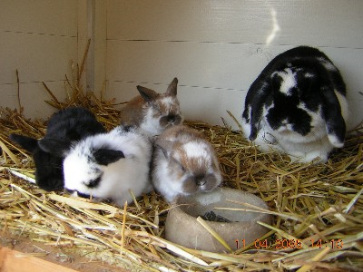
Jong konijn
Lamprei, kit, kitten
Nestblijver (kaal en blind)
10 dagen ogen open
3 weken vast voedsel mee-eten, lopen door verblijf, spelen
4 weken moeder speent jongen, opvoeding en socialisatie belangrijk
6 weken “zelfstandig” (7-8 weken)
Pubertijd 3,5-9 maanden
Volwassen 9 maanden-1 jaar

